Slide 1
브라우저 관련 객체 개요
BOM(Browser Object Model) 객체들
자바스크립트로 브라우저를 제어하기 위해 지원되는 객체들
HTML 페이지의 내용과 관계없음
브라우저 공통 BOM 객체들과 기능
window – 브라우저 윈도우 모양 제어. 새 윈도우 열기/닫기
navigator – 브라우저에 대한 다양한 정보 제공
history - 브라우저 윈도우에 로드한 URL 리스트의 히스토리 관리
location – 브라우저 윈도우에 로드된 HTML 페이지의 URL 관리
screen – 브라우저가 실행되고 있는 스크린 장치에 대한 정보 제공
BOM의 국제 표준이 없다.
브라우저마다 BOM 객체들이 조금씩 다름
브라우저마다 이름이 같은 BOM 객체의 프로퍼티와 메소드 상이

Slide 2
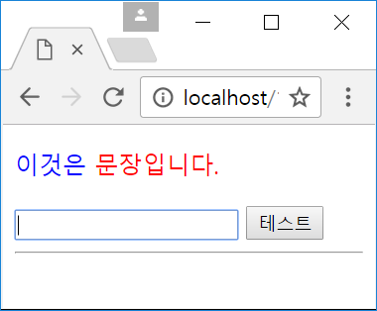
브라우저 관련 객체들
BOM(Browser Object Model)
window
navigator
history
location
screen
document
DOM(Document Object Model)
html
head
body
title
p
form
span
input
input
hr
HTML 문서의 내용과
관련된 객체들

Slide 3
window 객체
window 객체
열려 있는 브라우저 윈도우나 탭 윈도우의 속성을 나타내는 객체
브라우저 윈도우나 탭 윈도우마다 별도의 window 객체 생성
window 객체의 생성
3 가지 경우
브라우저가 새로운 웹 페이지를 로드할 때
<iframe> 태그 당 하나의 window 객체 생성
자바스크립트 코드로 윈도우 열기 시 window 객체 생성
window.open("웹페이지 URL", "윈도우이름", "윈도우속성"),
자바스크립트 코드로 윈도우 객체에 대한 접근
window, 혹은 window.self, 혹은 self

Slide 4
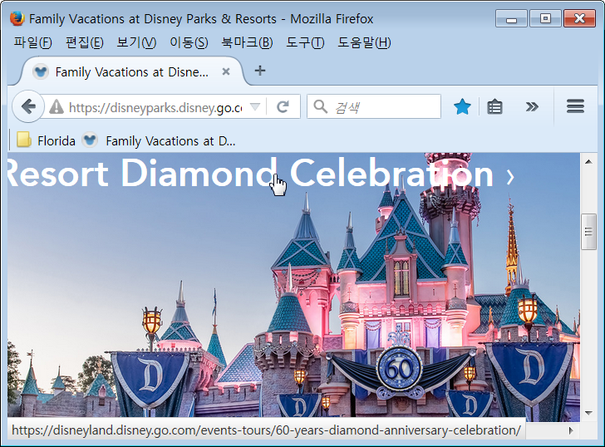
윈도우 모양과 window 객체의 프로퍼티
(screenX, screenY)
titlebar
menubar
locationbar
toolbar
bookmarks
또는
perosnalbar
innerWidth
innerHeight
outerHeight
outerWidth
statusbar
scrollbar

Slide 5
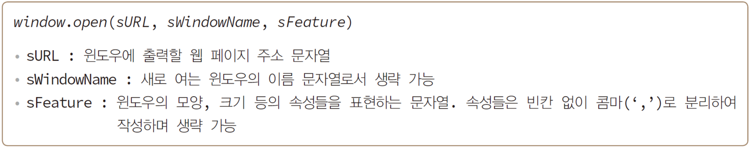
윈도우 열기
window.open()
윈도우를 새로 열고 웹 페이지 출력
예)
3개의 매개변수를 가진 함수
윈도우 이름(sWindowName)
window.open("http://www.naver.com", "", "");
_blank : 이름 없는 새 윈도우를 열고, 웹 페이지 로드
_parent : 현재 윈도우(혹은 프레임)의 부모 윈도우에 웹 페이지 로드
_self : 현재 윈도우에 웹 페이지 로드
_top : 브라우저 윈도우에 웹 페이지 로드

Slide 6
윈도우 열기 사례
myWin 이름에 툴바만 가지는 새 윈도우 열고 sample.html 출력
현재 윈도우에 sample.html 출력
이름 없는 새 윈도우에 sample.html 출력
(10, 10) 위치에 300x400 크기의 새 윈도우 열고 네이버 페이지 출력
이름과 속성이 없는 윈도우 열기
빈 윈도우 생성
window.open("sample.html", "myWin", "toolbar=yes");
window.open("sample.html", "_self");
window.open("sample.html", "_blank");
window.open("http://www.naver.com", "myWin", "left=10,top=10,width=300,height=400");
window.open("http://www.naver,com");
window.open("http://www.naver,com", null, "");
window.open();
window.open("");
window.open("", "", "");
window.open("", null, null);

Slide 7
윈도우 이름과 윈도우 열기
이름 없는 윈도우 열기
버튼을 클릭할 때마다 새 윈도우를 열고 네이버 사이트 출력
이름을 가진 윈도우 열기
myWin 이름의 윈도우가 열려 있지 않는 경우
버튼을 클릭하면, myWin이름의 새 윈도우 열고 네이버 출력
myWin 이름의 윈도우가 이미 열려 있는 경우
버튼을 클릭하면, 이미 열려있는 myWin이름의 윈도우에 네이버 출력
<button onclick=“window.open(‘http://www.naver.com’, ‘’,
‘width=600,height=600’)”>새 윈도우 열기
</button>
<button onclick=“window.open(‘http://www.naver.com’, ’myWin’, ‘width=600,height=600’)”>새 윈도우 열기
</button>

Slide 8
window 객체의 타이머 활용
window 객체의 타이머 기능 2 가지
타임아웃 코드 1회 호출
setTimeout()/clearTimeout() 메소드
타임아웃 코드 반복 호출
setInterval()/clearInterval() 메소드

Slide 9
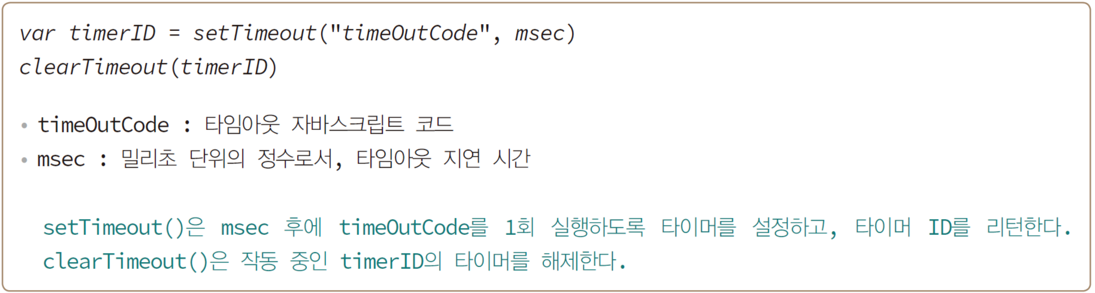
setTimeout()/clearTimeout()
setTimeout() : 타임아웃 코드 1회 실행
예) 3초 후 경고창 출력
예) 3초가 되기 전에 타이머 해제
function myAlert(time) {
alert(time + "초 지났습니다");
}
var timerID = setTimeout("myAlert(3)", 3000); // 3초 후 myAlert(‘3’) 호출
clearTimeout(timerID); // timerID의 타이머 해제

Slide 10
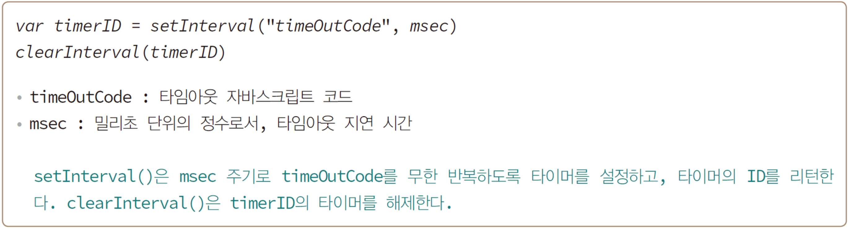
setInterval()/clearInterval()
setInterval() : 타임아웃 코드 반복 실행
예) 1초 간격으로 f() 반복 호출
예) 타이머 해제
function f() {
// 함수 코드
}
var timerID = setInterval("f()", 1000); // 1초 주기로 f()가 호출되도록 타이머 작동
clearInterval(timerID); // timerID의 타이머 해제

Slide 11
윈도우 위치 및 크기 조절
윈도우를 위로 5픽셀, 오른쪽으로 10픽셀 이동
윈도우를 스크린의 (25, 10) 위치로 이동
윈도우 크기를 5 픽셀 좁게, 10픽셀 길게 조절
윈도우 크기를 200x300으로 조절
window.moveBy(5, 10); 혹은
moveBy(5, 10);
window.moveTo(25, 10); 혹은 self.moveTo(25, 10);
window.resizeBy(-5, 10); 혹은
resizeTo(self.outerWifth-5, self.outerHeight+10);
window.resizeTo(200, 300);

Slide 12
웹 페이지 스크롤
웹 페이지를 위로 10픽셀 스크롤(마우스 스크롤 다운)
웹 페이지를 왼쪽으로 10픽셀, 아래로 15픽셀 스크롤(마우스 스크롤 업)
웹 페이지의 (0, 200) 좌표 부분이 현재 윈도우의 왼쪽 상단 모서리에 출력되도록 스크롤
window.scrollBy(0, 10); // 옆으로 0, 위로 10픽셀
window.scrollBy(10, -15);
window.scrollTo(0, 200);
* 스크롤 다운(scroll down)은 스크롤 바를 내리는 작동이며, 이에 따라 웹 페이지는 위로 이동한다.

Slide 13
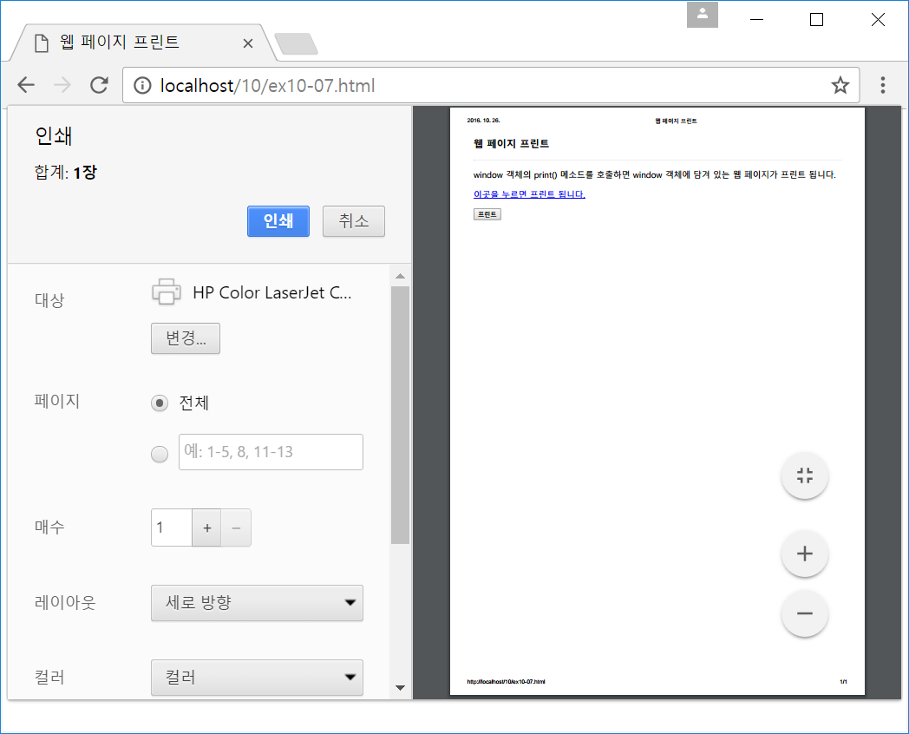
웹 페이지 프린트
웹 페이지 프린트
window.print();
이 코드가 실행되면
인쇄 다이얼로그가 열리고,
‘확인’ 버튼을 누르면
인쇄가 이루어진다.

Slide 14
onbeforeprint와 onafterprint
웹 페이지의 프린트 과정
1. window 객체에 onbeforeprint 리스너 호출
2. 웹 페이지 프린트
브라우저가 웹 페이지를 이미지로 만들어 프린터로 전송
3. window 객체에 onafterprint 리스너 호출
onbeforeprint와 onafterprint 활용
웹 페이지에는 보이지 않는 회사 로고를 프린트 시 종이에 출력
onbeforeprint
회사 로그 이미지를 보이도록 CSS3 스타일 설정
onafterprintt
회사 로그 이미지를 보이지 않도록 CSS3 스타일 설정

Slide 15
location 객체
location 객체
윈도우에 로드된 웹 페이지의 URL 정보를 나타내는 객체
location 객체로 현재 윈도우에 웹 페이지 열기
새 윈도우에 웹 페이지 열기
location 객체의 프로퍼티와 URL의 구성 요소와의 관계
window.location = "http://www.naver.com";
window.location.href = = "http://www.naver.com";
window.location.assign("http://www.naver.com");
window.location.replace("http://www.naver.com");
var win=window.open(); // 빈 윈도우 열기
win.location="http://www.naver.com"; // 네이버 페이지 로드
href
protocol
hostname
port
pathname
hash
http://www.mysite.com:8080/content/URL분석.html#label1
host
http://search.naver.com/search.naver?query=javascript
pathname
search

Slide 16
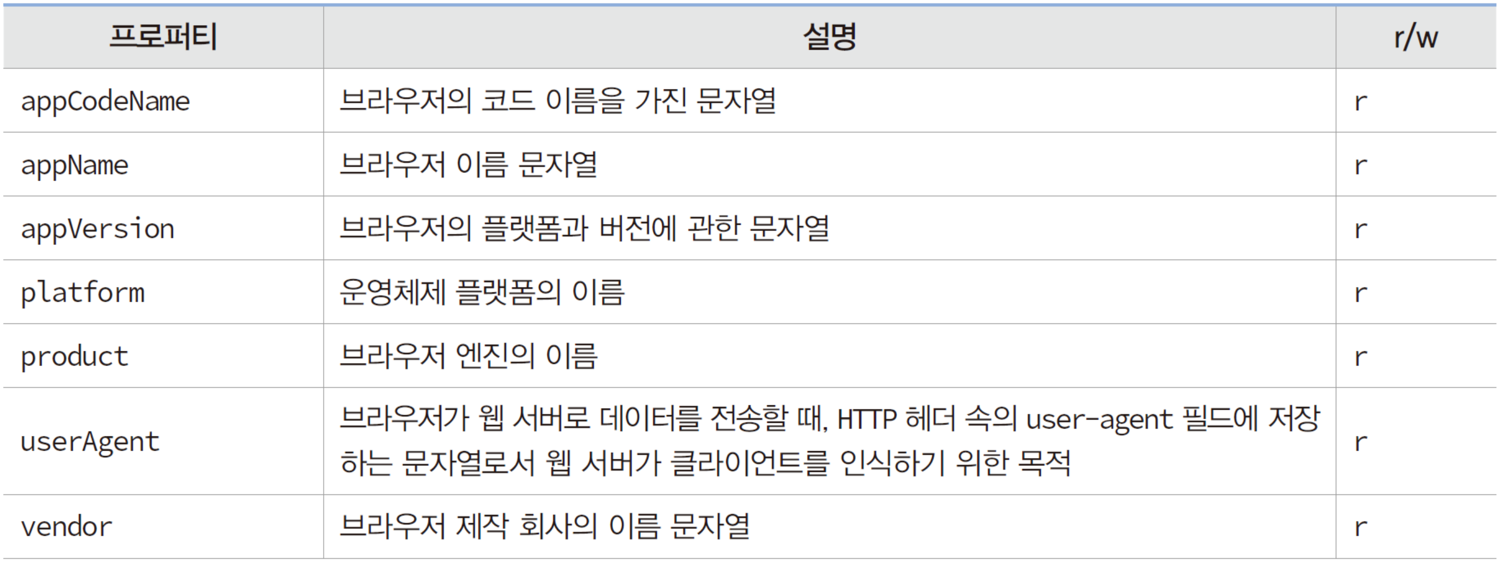
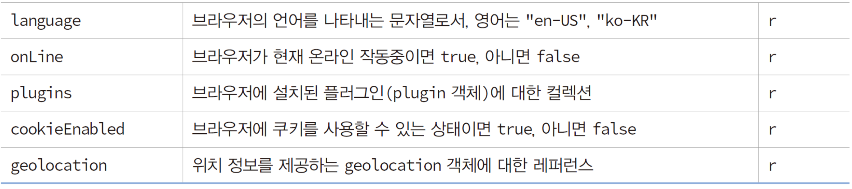
navigator 객체
navigator 객체
현재 작동중인 브라우저에 대한 다양한 정보를 나타내는 객체

Slide 17
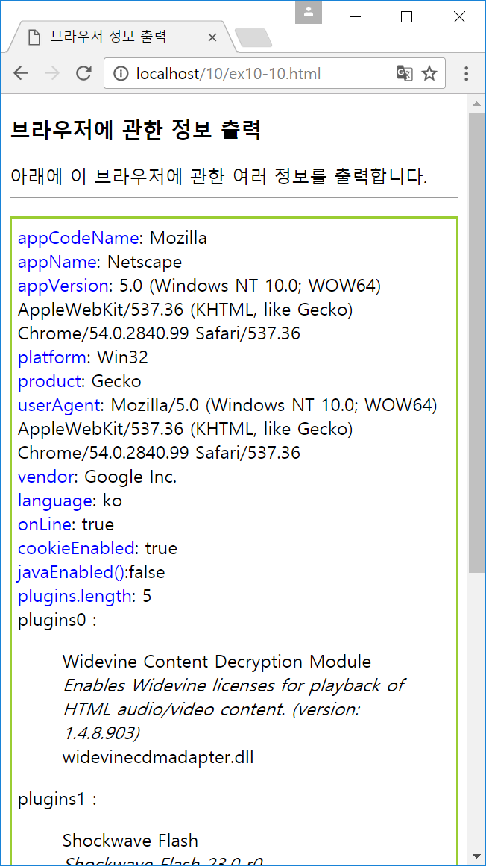
플러그인 이름
플러그인 설명
플러그인 파일

Slide 18
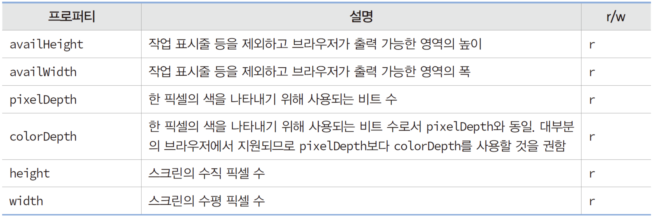
screen 객체
screen
브라우저가 실행되는 스크린 장치에 관한 정보를 담고 있는 객체

Slide 19
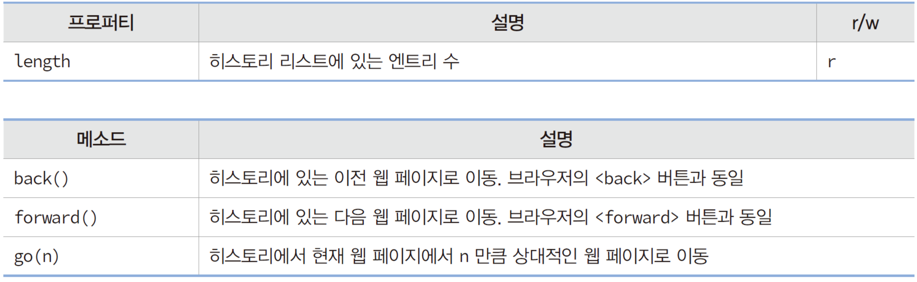
history 객체
history 객체
윈도우에서 방문한 웹 페이지 리스트(히스토리)를 나타내는 객체
history 객체를 이용하여 웹 페이지를 이동하는 코드 사례
history.back(); // 이전 페이지로 이동
history.go(-1); // 이전 페이지로 이동
history.forward(); // 다음 페이지로 이동
history.go(1); // 다음 페이지로 이동

